Slide 1
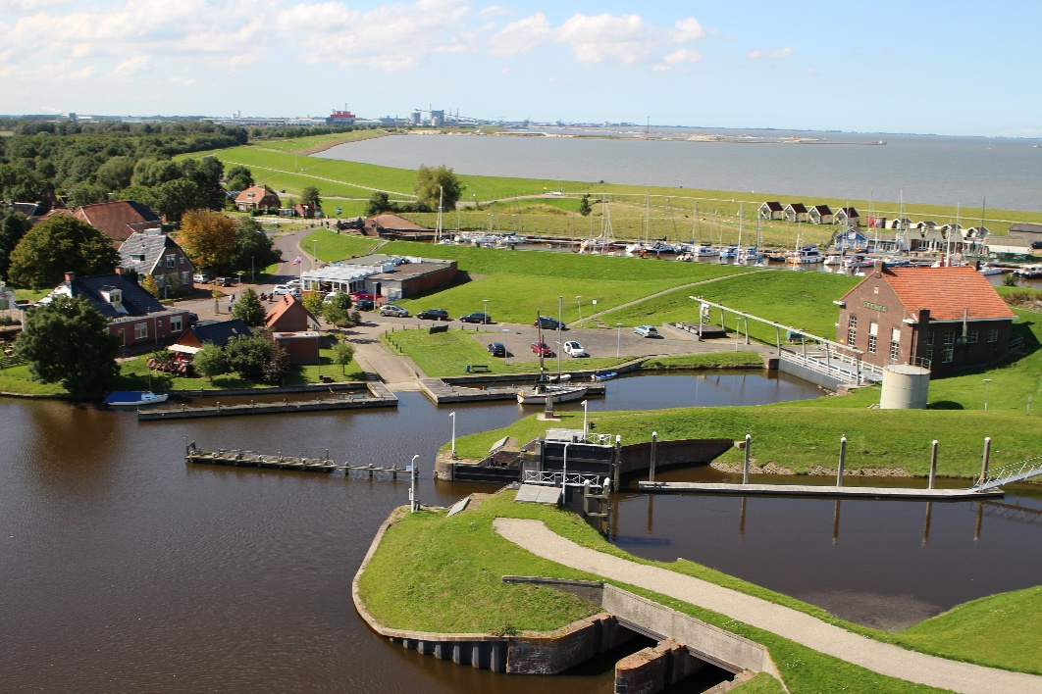
Dijkversterking Groote Polder
Startbijeenkomst 5 maart 2026

Slide 2

Opening en welkom
Hans Danel – gemeente Eemsdelta
Jan Menninga – gemeente Eemsdelta
Martijn van Mensvoort – waterschap Hunze en Aa’s

Slide 3
Programma (Erik Jolink, H&A)
19.00 uur – Inloop en ontvangst
19.30 uur – Opening door Hans Danel (ED), welkom door
Jan Menninga (ED) en Martijn van Mensvoort (H&A)
19.45 uur – Dijken voor beginners (Paul Sinnema, H&A)
20.10 uur – Proces dijkversterking (Marco Veendorp, H&A)
20.20 uur – Ruimte voor vragen
20.30 uur – Pauze
20.45 uur – Tafelgesprekken
21.30 uur – Afsluiting

Slide 4
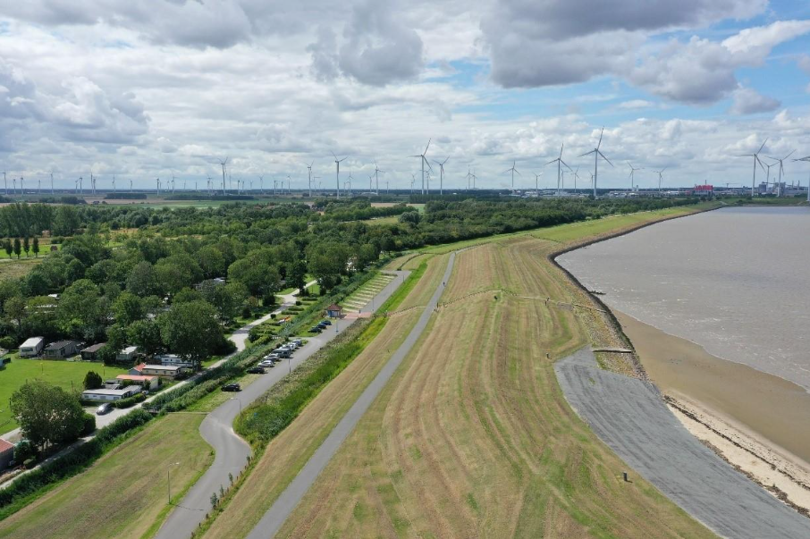

Dijken voor beginners
Waterschap Hunze en Aa’s
Paul Sinnema
Technisch manager
Termunterzijl 5 maart 2026
Notes:
Fort Honswijk zorgt voor een afwijkende situatie in de waterkering (Lekdijk).

Slide 5
Inhoud
De opgave
Historie
Veiligheidsnormen
Hoe kan een dijk kapot?

Slide 6
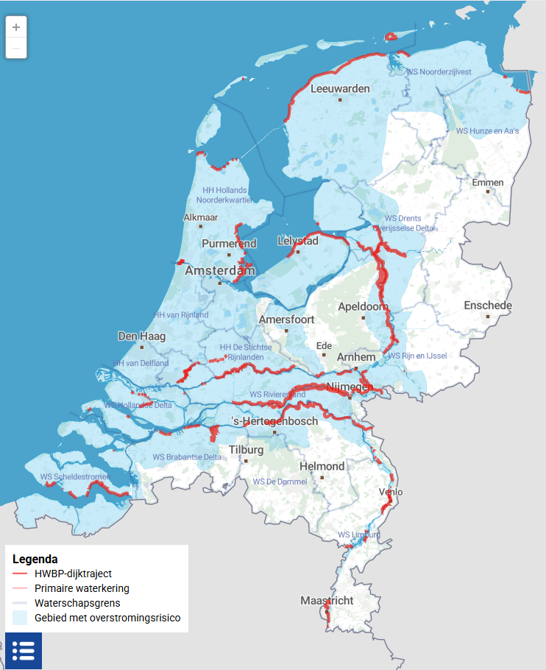

Landelijke opgave
Hoogwaterbeschermingsprogramma
1.400 kilometer dijken
Sluizen en gemalen
klaar in 2050
8.000 dijkwerkers
ruim 600 kilometer in voorbereiding
totale kosten: 12,4 miljard euro

Slide 7
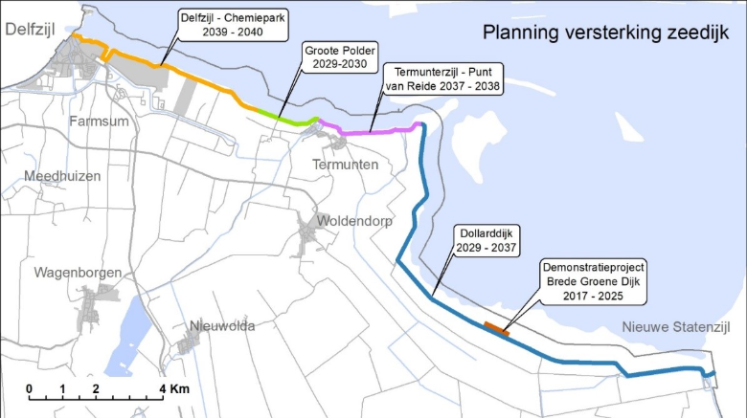
Regionale opgave
Waterschap Hunze en Aa’s:
  Zeedijk tussen Delfzijl en Nieuwe-Statenzijl moet worden versterkt. Dit voeren we in stappen uit.
  Dijkversterking Dollard Dijken (Nieuwe Statenzijl - Punt van Reide) in voorbereiding.
  Dijkversterking Groote Polder, start nu.
Notes:
Planning na kli

Slide 8
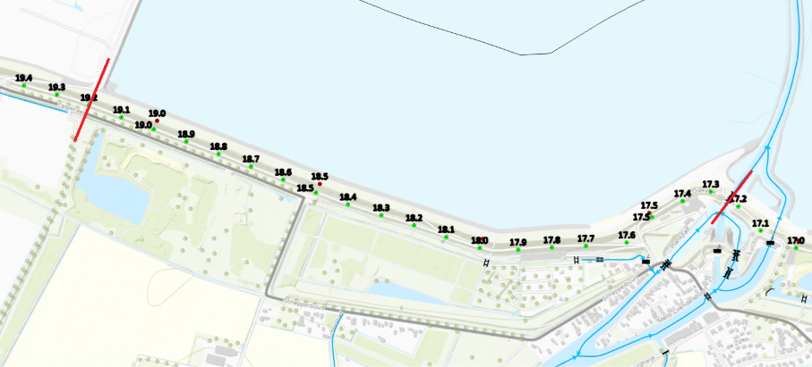
Dijkversterking Groote Polder
Notes:
De dijk langs Grote Polder voldoet niet meer aan de wettelijke veiligheidsnormen van de Omgevingswet (2024).
Dit betekent: de dijk beschermt u en het achterland momenteel onvoldoende tegen toekomstig hoogwater.
Versterken is geen keuze — het is een wettelijke plicht. Maar hóé we dat doen, bepalen we graag samen met u.

Slide 9
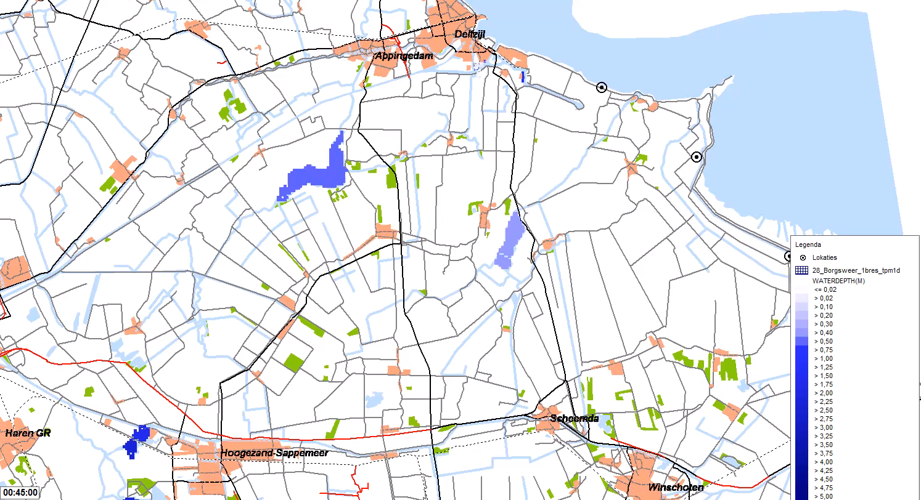
Notes:
Dijk er niet is?
Achterland onder water
Snel 2-3 waterdiepte
GP 5 meter

Slide 10
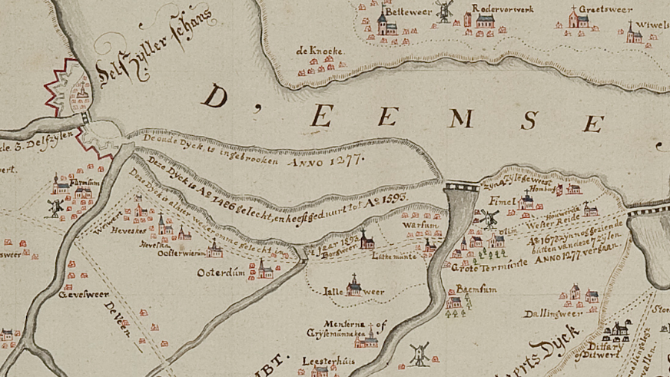
1200-1800
Notes:
De dijk lag niet altijd op deze plek.
1200-1800: Stormvloeden teisteren het gebied, maar telkens worden nieuwe dijken opgeworpen. Het land is vruchtbaar en wordt gebruikt voor landbouw.
1718 De Groote Polder kwam als inlaag tot stand na de aanleg van de inlaagdijk (reserve of slaperdijk) in 1718,
1362- marcellusvloed,
1686-1693
1593

Slide 11
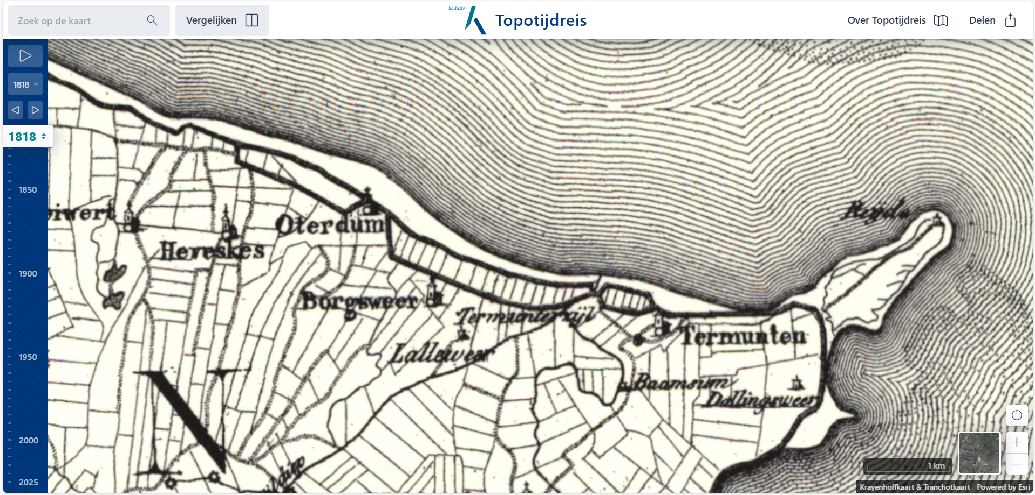
1800-1900
Notes:
Uit het archief: de dijk verzakt regelmatig, in een verloop van 100 jaar zijn er 12 kleine versterkingen uitgevoerd.

Slide 12
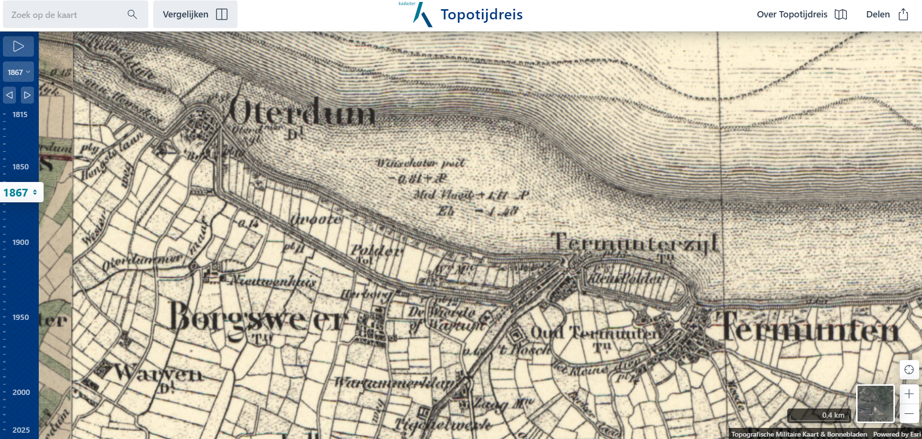
1800-1900
Notes:
Uit het archief: de dijk verzakt regelmatig, in 100 jaar, 9 kleine versterkingen uitgevoerd. Basalton toegepast

Slide 13
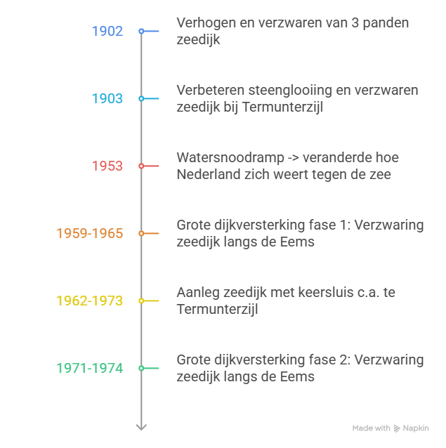
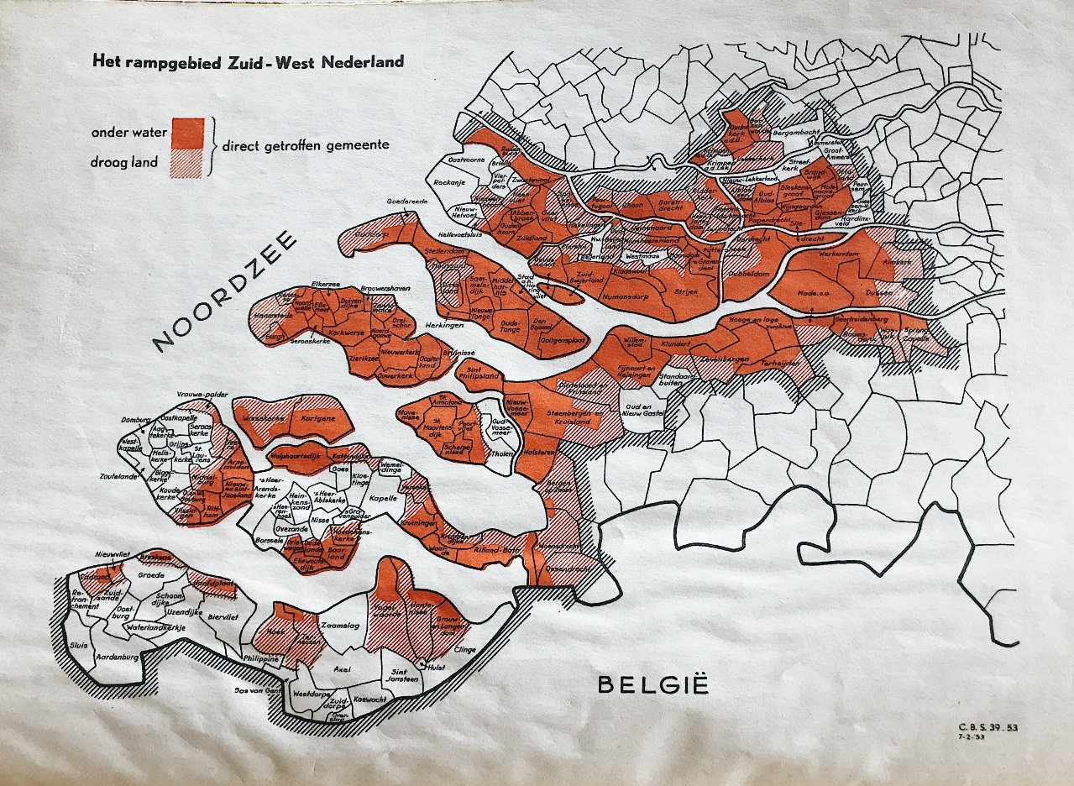
1900-2000
Kaart overstromingsgebied 1953. Bron: Watersnoodramp 1953: CBS brengt schade in kaart | CBS
Notes:
1953: meer dan 1800 dodelijke slachtoffers, alles naar delta hoogte
1970 ook uitbreiding industrie met sloop van Heveskes en Oterdum.

Slide 14
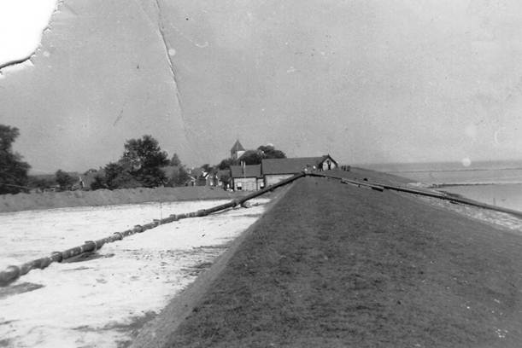
1900-2000
Dijkversterking anno 1960. Bron: www.oosterhoek.com
Notes:
1953: meer dan 1800 dodelijke slachtoffers, alles naar delta Hoogte ongeveer 7,5m t.o.v. NAP in dwaddengebied.
1970 ook uitbreiding industrie met sloop van Heveskes en Oterdum.

Slide 15
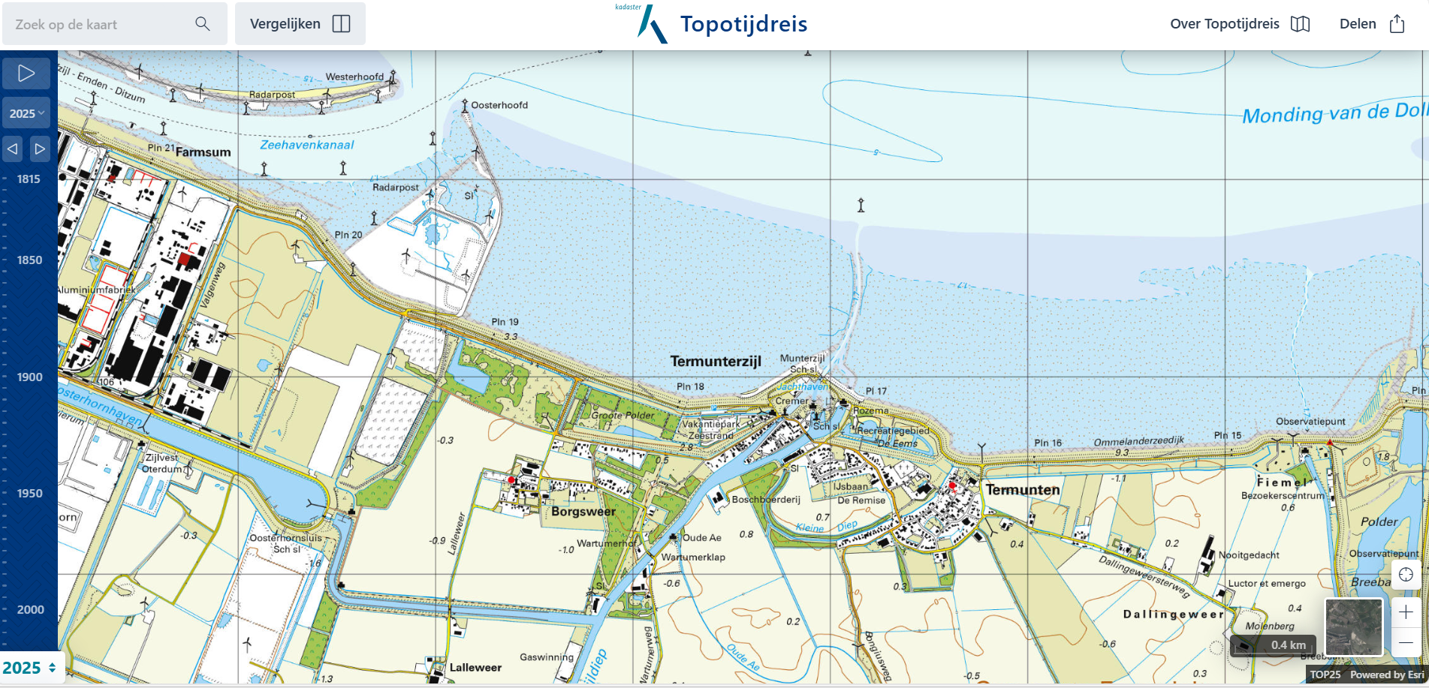
Notes:
Huidig, pier van oterdum, grote polder.
In 2017 is een nieuwe manier van toetsen, strengere eisen.
Brug: wanneer is de dijk veilig?

Slide 16
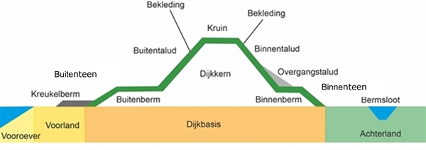
De Dijk – Waar hebben we het over?
Notes:
Het dijklichaam van kruin tot teen

Slide 17
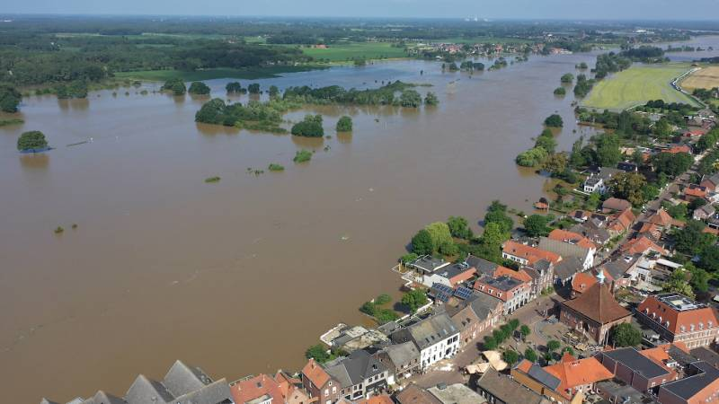
Wanneer is een dijk veilig
Een dijk is voldoende veilig als de kans op overstroming kleiner is dan de wettelijke normen.
De dijk moet daarvoor een aantal uren lang heftige weersomstandigheden en watercondities kunnen weerstaan.
Denk aan heftige storm met golven die urenlang aan een stuk op de dijk beuken.
Notes:
48 uur, 4 getijden.

Slide 18
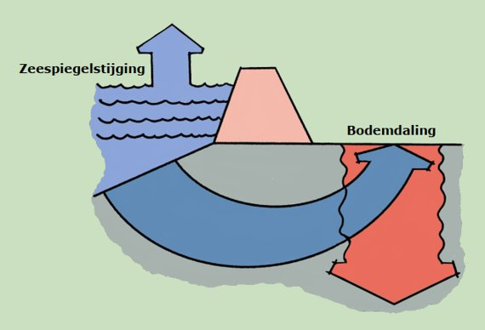
Wanneer is een dijk veilig
Risico’s nemen toe in de toekomst
Elke 12 jaar keuring. Onvoldoende? -> Versterking
Notes:
De normen
Eis 1/3000 jaar mag de dijk falen.

Slide 19
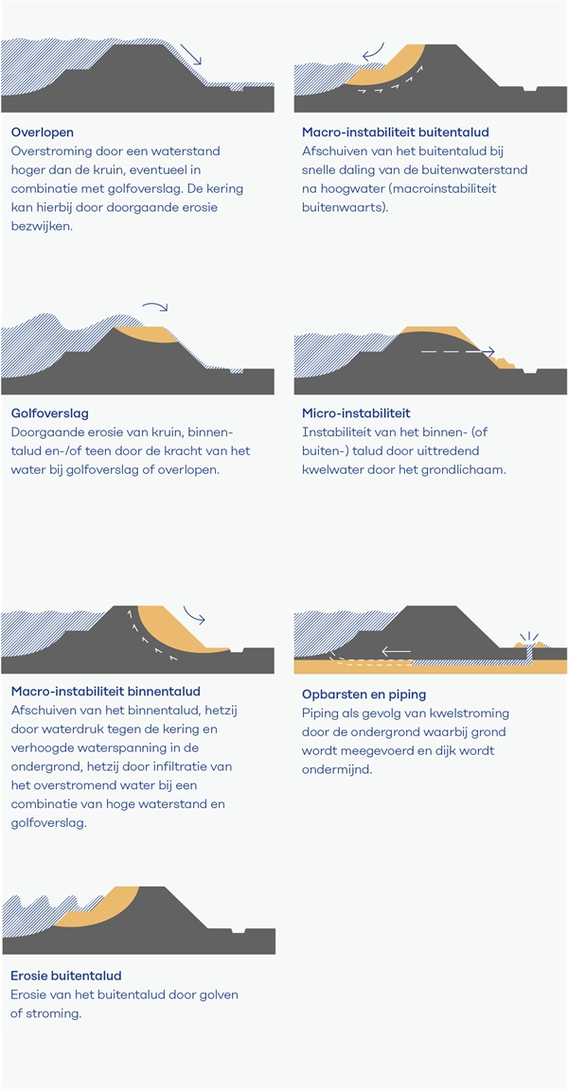
Hoe kan een dijk kapot gaan?

Slide 20
Hoe kan een dijk kapot gaan?

Slide 21
Faalmechanisme: overlopen en overslag
Notes:
Overloop, dijk te laag. Overslag: schade, daarna bres
Denk aan afwassen; de druk van het water spoelt veel weg.
In de toekomst zeespiegelstijding en andere weerpatronen, hier bereiden wij ons op voor.
Grote strijklengte naar de noorzee = hoge golven

Slide 22
Faalmechanisme: stabiliteit
Notes:
Grote massa drukt op de ondergrond. Een natte dijk met een steil talud net zandkasteel.
Oplossingen; taludverfl, berm,
Constructie: Denk aan een boekensteun. damwanden, ankers of nagels.

Slide 23
Faalmechanisme: erosie buitentalud
Notes:
Gras en asfalt; de overgang ligt te laag.
Erosie van de buitenkant van de dijk kan worden tegengegaan door (het effect van) de kracht van de golven te beperken, bijvoorbeeld door zwaardere bekleding aan te brengen, zoals breuksteen, betonblokken of asfalt of door een flauwer talud toe te passen. Een andere mogelijkheid is om al vóór de dijkvoet de kracht uit de golven te halen, bijvoorbeeld met een voorberm of stenen.

Slide 24
Faalmechanisme opbarsten en piping
Notes:
Maatregel
Piping kun je tegengaan door aan de binnenkant van de dijk een zogenoemde pipingberm aan te leggen of door een kwelscherm van geotextiel te gebruiken. Vaak gebeurt dat in een kwelsloot. Alle maatregelen beogen dat de lengte van de kwelstroom wordt verlengd. Daardoor neemt de kwelkracht af.

Slide 25
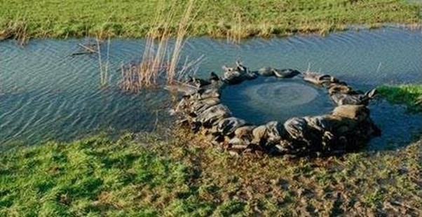
Faalmechanisme opbarsten en piping
Notes:
Maatregel
Piping kun je tegengaan door aan de binnenkant van de dijk een zogenoemde pipingberm aan te leggen of door een kwelscherm van geotextiel te gebruiken. Vaak gebeurt dat in een kwelsloot. Alle maatregelen beogen dat de lengte van de kwelstroom wordt verlengd. Daardoor neemt de kwelkracht af.

Slide 26
Tot slot
Boek gratis mee te nemen!
Interesse voor een bijeenkomst dijken voor beginners?
DIJKEN
voor beginners
Notes:
Maatregel
Piping kun je tegengaan door aan de binnenkant van de dijk een zogenoemde pipingberm aan te leggen of door een kwelscherm van geotextiel te gebruiken. Vaak gebeurt dat in een kwelsloot. Alle maatregelen beogen dat de lengte van de kwelstroom wordt verlengd. Daardoor neemt de kwelkracht af.

Slide 27
Vervolg programma
19.00 uur – Inloop en ontvangst
19.30 uur – Opening door Hans Danel, welkom door
Jan Menninga en Martijn van Mensvoort
19.45 uur – Dijken voor beginners (Paul Sinnema H&A)
20.10 uur – Proces dijkversterking (Marco Veendorp (H&A)
20.20 uur – Ruimte voor vragen
20.30 uur – Pauze
20.45 uur – Tafelgesprekken
21.30 uur – Afsluiting

Slide 28
Dijkversterking Groote Polder
Wij gaan de dijk langs de Groote Polder versterken om nu en in de toekomst Groningen te beschermen tegen hoogwater vanuit de Waddenzee.
Dit kunnen we niet alleen.
We zoeken samenwerking met alle gebiedspartners, waaronder u!

Slide 29
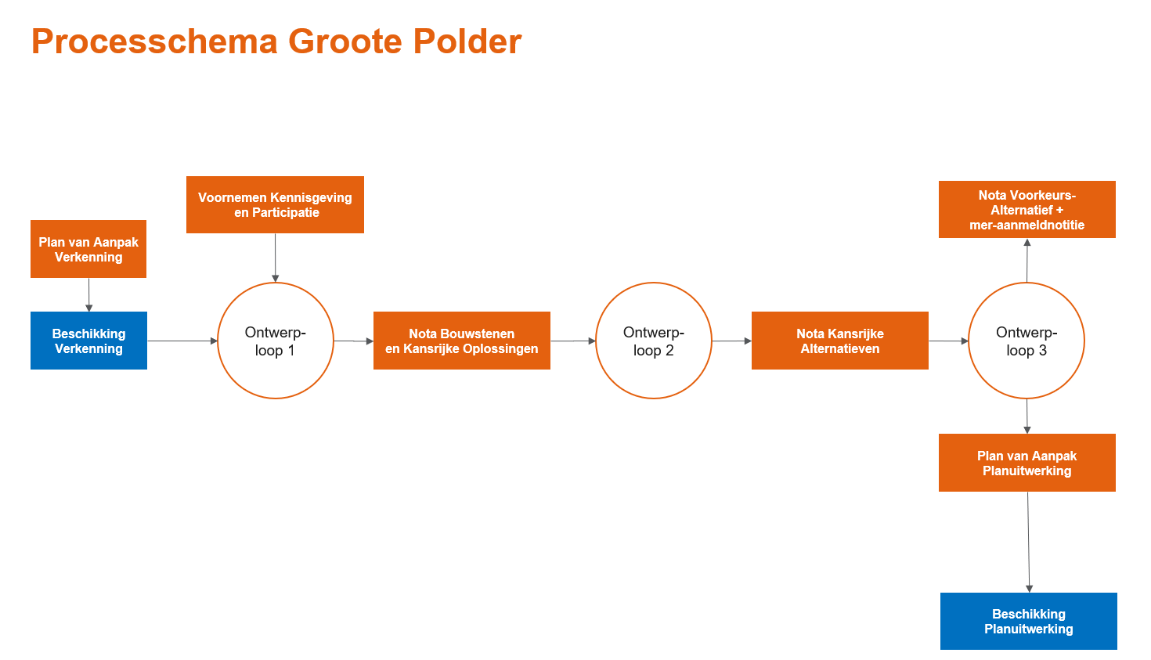

Slide 30
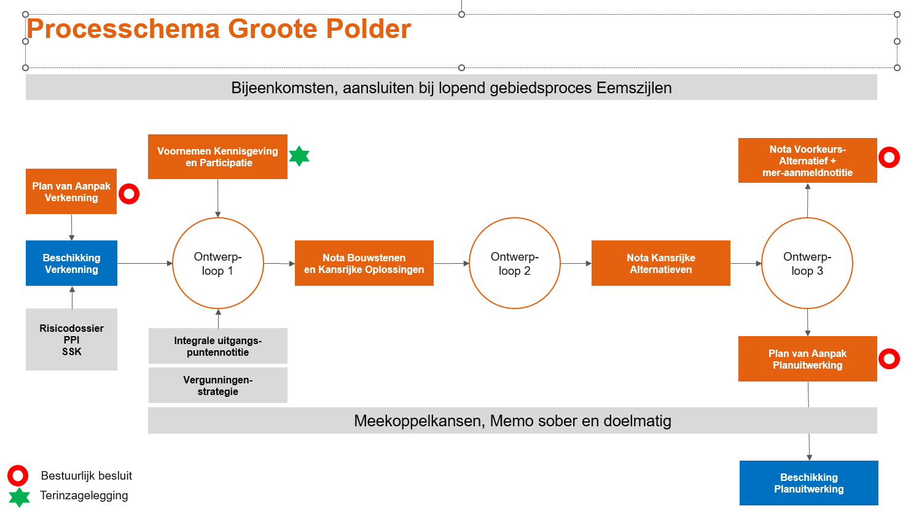

Slide 31
Voorziene dijkbijeenkomsten:
Q1 – 2026 Startbijeenkomst (nu)
Optie Bijeenkomst dijken voor beginners
Q1 – 2027 Nota Kansrijke Alternatieven
Q3 – 2027 Nota Voorkeursalternatief + mer-aanmeldnotitie

Slide 32
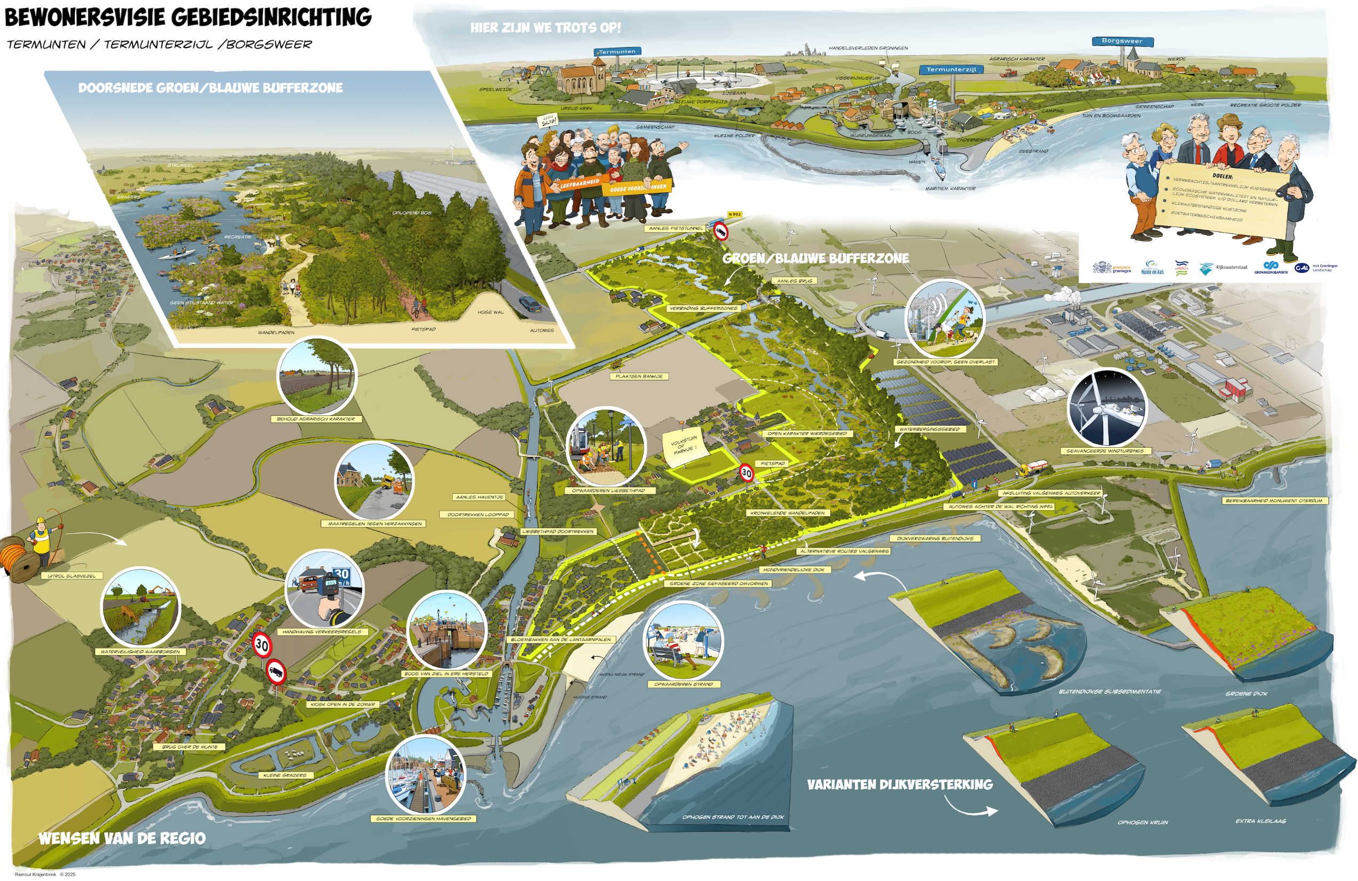

Slide 33
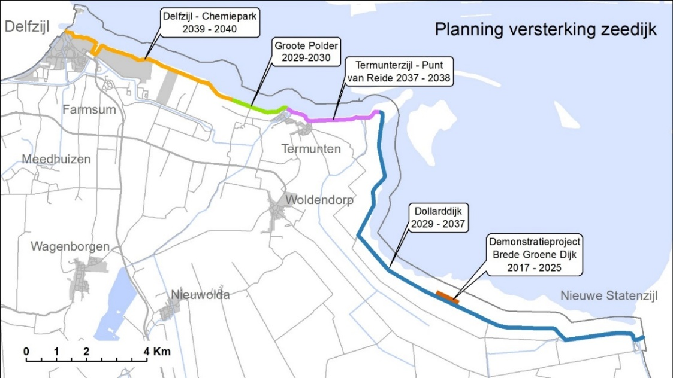
Planning
Mijlpaal | Datum
Start Verkenning | December 2025
Opleveren Technische Uitgangspuntennotitie | April 2026
Opleveren Nota Bouwstenen en mogelijke Oplossingen | Augustus 2026
Besluit DB → Nota Kansrijke Alternatieven | Februari 2027
Besluit DB → Definitieve Nota VKA + mer-aanmeldnotitie | Juli 2027
Besluit AB → Plan van Aanpak Planuitwerking | Augustus 2027
Einde Verkenning | September 2027
De Verkenning vindt plaats in 2025 – 2027, de Planuitwerking in 2028 – 2029 en de Realisatie start eind 2029.

Slide 34
Moet dat nu allemaal?
Aspecten (o.a.): Wet- en regelgeving (o.a. Omgevingswet), waterveiligheidsnorm, m.e.r.-procedure, draagvlak, passend in landschap, duurzaam, N2000 gebied, Unesco Werelderfgoed, bewonersbelangen, Hoogwaterbeschermingsprogramma HWBP, kosten/baten, programma Meegroeiende Kust.
      integraal afweegproces
H&A: zorgvuldig, transparant, uitlegbaar, integer, onpartijdig, betrouwbaar
Ja, het moet…
Notes:
Presentatie door Marco

Slide 35
Uw inbreng
Ruimte voor vragen (nu)
Tafelgesprekken (straks)
Reactie en opschrijven ideeën (nu en straks)
Deelname Adviesgroep, als bewonersvertegenwoordiger
Schriftelijke reactie op Kennisgevingen
Meer info: https://www.hunzeenaas.nl/ projecten/dijkversterking-groote-polder/
Tafelindeling na de Pauze
Tafel 1: Techniek (o.a. Paul)
Tafel 2: Proces (o.a. Marco)
Tafel 3: Omgeving (o.a. André)

Slide 36
Programma
19.00 uur – Inloop en ontvangst
19.30 uur – Opening door Hans Danel, welkom door
Jan Menninga en Martijn van Mensvoort
19.45 uur – Dijken voor beginners (Paul Sinnema)
20.10 uur – Proces dijkversterking (Marco Veendorp)
20.20 uur – Ruimte voor vragen (o.l.v. Hans Danel)
20.30 uur – Pauze
20.45 uur – Tafelgesprekken
21.30 uur – Afsluiting

Slide 37
Dijkversterking Groote Polder
Startbijeenkomst 5 maart 2026
Pauze / Tafelgesprekken

Slide 38
Reservesheets

Slide 39
De dijk in de samenleving
Een dijk staat niet op zichzelf: het is onderdeel van de samenleving en het landschap. Werk aan de dijk gebeurd daarom in overleg
Notes:
Een klein stuk dijk versterken kost al miljoenen euro’s. Om dit soort enorme projecten betaalbaar te houden, moet
de gemiddelde prijs per dijkversterking omlaag. Dat lukt alleen als er slimme oplossingen worden gevonden. Tegelijkertijd
moet het tempo omhoog omdat de risico’s toenemen. Naast dit alles wordt verwacht dat dijken gebiedsgericht, samen en met
andere aandachtspunten worden ontworpen en gemaakt. Houtribdijk, Trintelzand: een begroeide vooroever blijkt te werken als bescherming
tegen heftige stormen.

Slide 40
Een nieuwe dijk

Slide 41
Welke rol heeft u?

Slide 42
Dijkontwerp
Een dijk ontwerpen betekent ook: komen tot de beste
combinatie van oplossingen. Aan welke ‘knoppen’ kun je dan
draaien als je werkt aan veiligheid?
Economische waarde: hoe groter de economische waarde van het gebied ‘achter de dijk’, hoe strenger de norm.
Elke 12 jaar keuring

Slide 43
Dijkontwerp

Slide 44
Notes:
Damwand tegen piping

Slide 45
Knop 1: Reductie hydraulische belastingen
Een dijk ontwerpen betekent ook: komen tot de beste
combinatie van oplossingen. Aan welke ‘knoppen’ kun je dan
draaien als je werkt aan veiligheid?
Economische waarde: hoe groter de economische waarde van het gebied ‘achter de dijk’, hoe strenger de norm.
Elke 12 jaar keuring
Notes:
De normen
De normen voor veilige waterkeringen Grofweg 2 factoren zijn bepalend in die normen:
Ter vergelijking: de kans dat je door een auto-ongeluk om het leven komt is ongeveer 4 keer zo groot.
Foto = overzichtsfoto Durgerdam

Slide 46
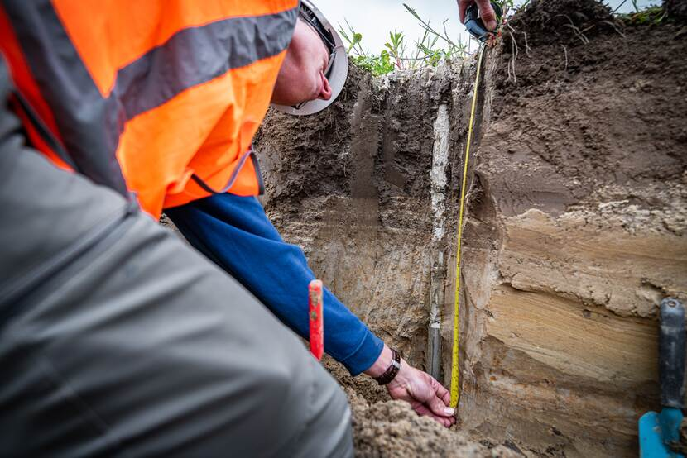
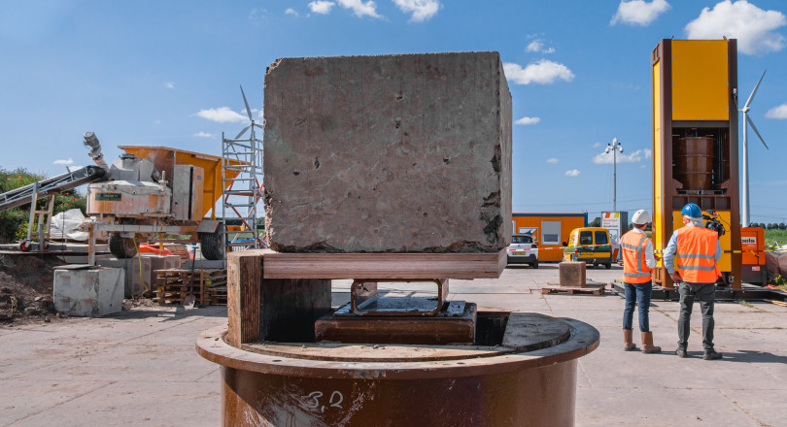
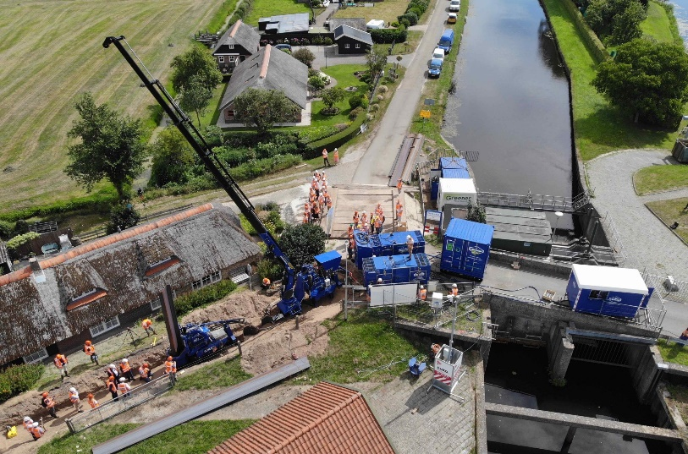
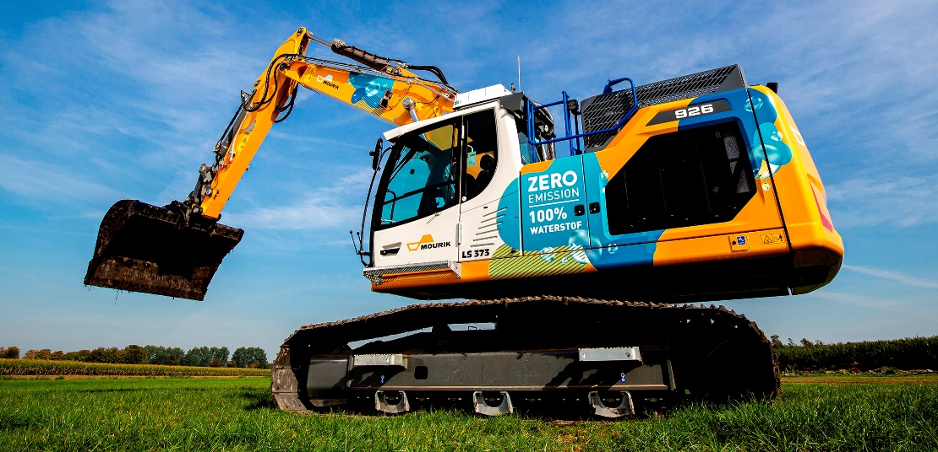
Innovatie
Notes:
Een klein stuk dijk versterken kost al miljoenen euro’s. Om dit soort enorme projecten betaalbaar te houden, moet
de gemiddelde prijs per dijkversterking omlaag. Dat lukt alleen als er slimme oplossingen worden gevonden. Tegelijkertijd
moet het tempo omhoog omdat de risico’s toenemen. Naast dit alles wordt verwacht dat dijken gebiedsgericht, samen en met
andere aandachtspunten worden ontworpen en gemaakt. Houtribdijk, Trintelzand: een begroeide vooroever blijkt te werken als bescherming
tegen heftige stormen.

